Slide 1
BONUSdonne
2024

Slide 2
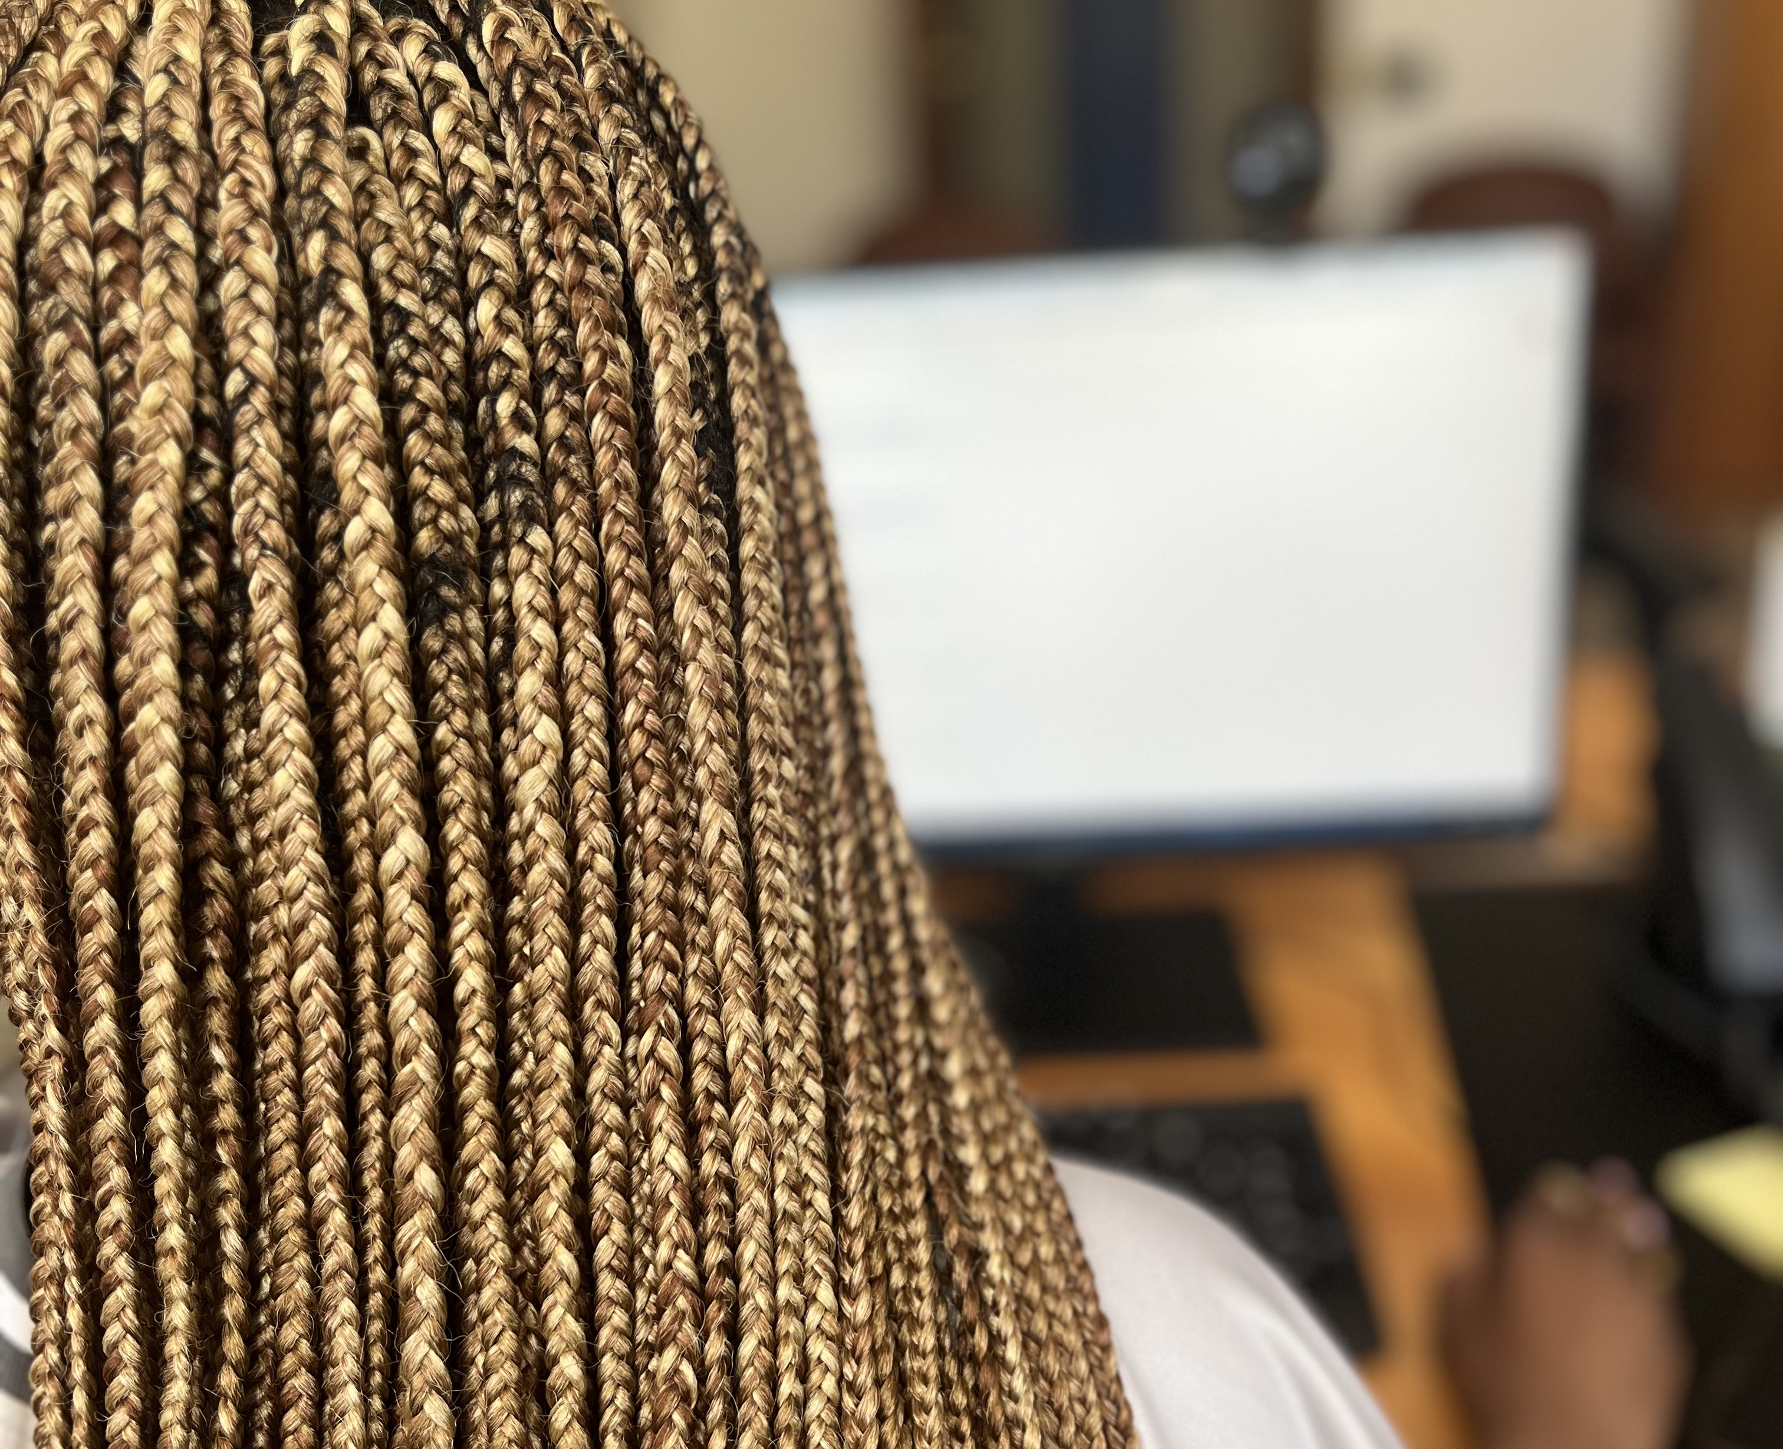
Il D.L. numero 60/2024, ribattezzato Decreto Coesione e in vigore dal 8 maggio, al fine di favorire le pari opportunità nel mercato del lavoro, anche nell’ambito della zona economica speciale unica per il mezzogiorno, contempla all’articolo 23 uno sgravio contributivo per i datori di lavoro privati che assumono lavoratrici svantaggiate.

Slide 3
Il bonus ha durata massima di 2 anni e si applica alle donne di tutte le età che sono disoccupate almeno da 6 mesi (se risiedono al Sud) o da 24 mesi (se risiedono altrove).
Da settembre 2024 le aziende che assumono una donna disoccupata sono esonerate al 100% dal versamento dei contributi previdenziali, con esclusione dei premi e contributi dovuti all’Inail, fino a un massimo di 650£ al mese quindi l’ammontare dei contributi non versati non può eccedere la soglia mensile di 15,600 euro per ciascuna lavoratrice e, comunque:
nei limiti di spesa pubblica autorizzati, di cui al comma 4, articolo 23
nel rispetto delle procedure, dei vincoli territoriali e dei criteri di ammissibilità previsti dal Programma Nazionale Giovani, Donne e Lavoro 2021- 2027

Slide 4
Quali criteri devono rispettare le aziende per usufruire del Bonus Donne?
L’azienda deve realizzare un incremento occupazionale netto, calcolato sulla base della differenza tra il numero dei lavoratori occupati rilevato in ciascun mese e il numero dei lavoratori mediamente occupati nei dodici mesi precedenti.
Il bonus non viene applicato:
nei rapporti di lavoro domestico e di apprendistato
se l’azienda usufruisce già di altri tipi di esoneri contributivi
per le assunzioni nel settore pubblico

Slide 5
Ma perché il decreto interviene su queste tre categorie di lavoratori?
Perché:
In Italia il tasso di disoccupazione giovanile (15-24 anni) è del 22% ben nove punti al di sopra della media UE.
In Italia il tasso di occupazione femminile è del 55%, 14 punti al di sotto della media UE.
Il tasso di occupazione del Mezzogiorno è del 48%, contro il 69% del Nord.

Slide 6
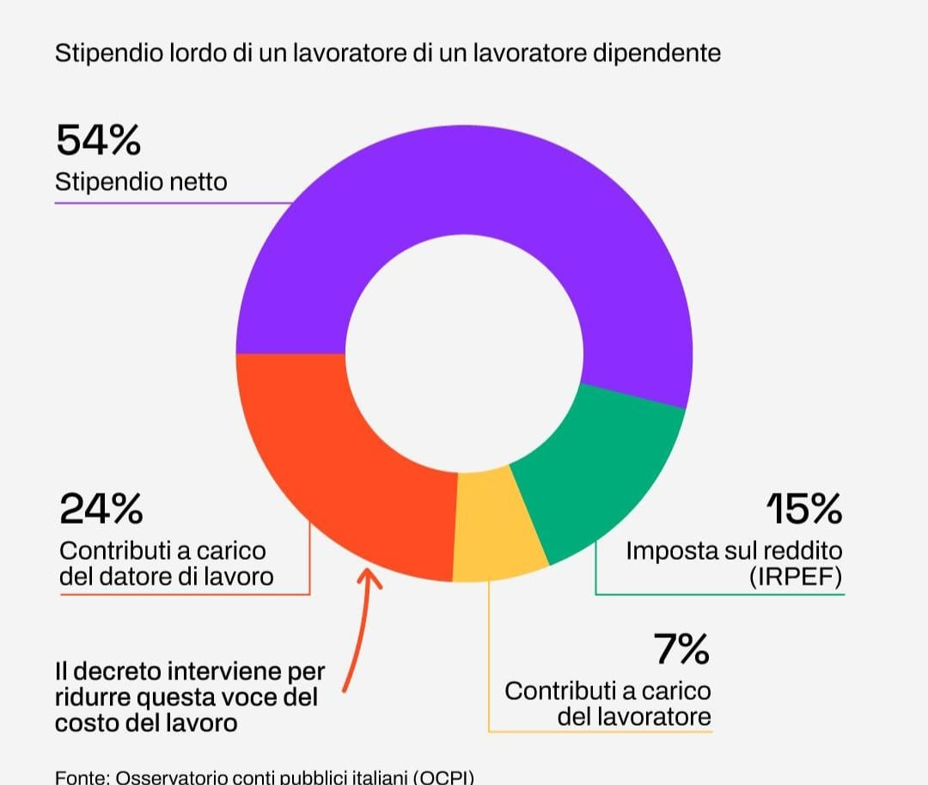
Bonus giovani, Bonus donne e bonus ZES( Zona
Economica
Speciale per il Mezzogiorno) riducono i contributi a carico delle aziende
Ad oggi i contributi a carico del datore di lavoro rappresentano la metà delle trattenute dallo stipendio lordo

